Slide 2
Chamados a crescer como evangelizadores! Enquanto famílias cristãs!

Slide 3
Quem vem a nós???

Slide 4
Catequizandos apaixonados por Jesus Cristo?

Slide 7
A “preocupação central da catequese é a educação da fé, a iniciação à vida comunitária, a formação do cristão ético e solidário. A celebração dos sacramentos acontece como decorrência da caminhada da fé e da vida comunitária” (DNC 312 b)

Slide 8
Percebemos então que o processo de IVC é muito mais exigente que a tradicional preparação para os sacramentos!

Slide 10
RITO DOS ELEITOS

Slide 11
Mistagogia

Slide 12
Ser introduzido no mistério
A vida nos sacramentos : Não “explicamos” Deus, mas O experimentamos

Slide 13
Deus é mistério
Mas não ESTÁ escondido
Ele se revela, se manifesta,
comunica sua palavra, seu projeto
Ele nos procura ...

Slide 14
Na Igreja primitiva os adultos eram iniciados à vida cristã pelos 3 sacramentos na vigília do sábado santo
O TEMPO PASCAL
Tempo para os batizados aprofundarem
a experiência proporcionada
pelos sacramentos.

Slide 15
Experiência abrir-se à experiência do encontro para se envolver no mistério de Deus
Iniciados e habilitados
a compreender melhor a experiência dos sacramentos

Slide 16
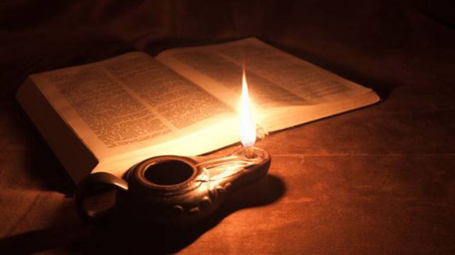
Cultivar a intimidade com Deus

Slide 17
Retiro/confissões

Slide 20
João Paulo II pergunta à Lino: Você é cristão?
Na verdade, eu não sei, ATÉ FIZ A PRIMEIRA COMUNHÃO, MAS NÃO PENSO "NISSO" MAIS, responde ele... Noutro momento o papa consegue arrancar dele que sua última confissão foi aos 11 anos de idade. Certamente foi sua primeira e última confissão.

